Slide 1

人気ツイートトレンド予測器
165767E CHOI SUBIN
165761F 三浦竣也

Slide 2

Context
1. 目標、目的
2. アプローチの全体像
3. データセットの構築方法
4. 学習の進め方
5.使用した技術について
6.実験結果
7.性能評価と今後の展望
8. 参考文献

Slide 3





1.目標,目的

Slide 4



2. アプローチの全体像

Slide 5


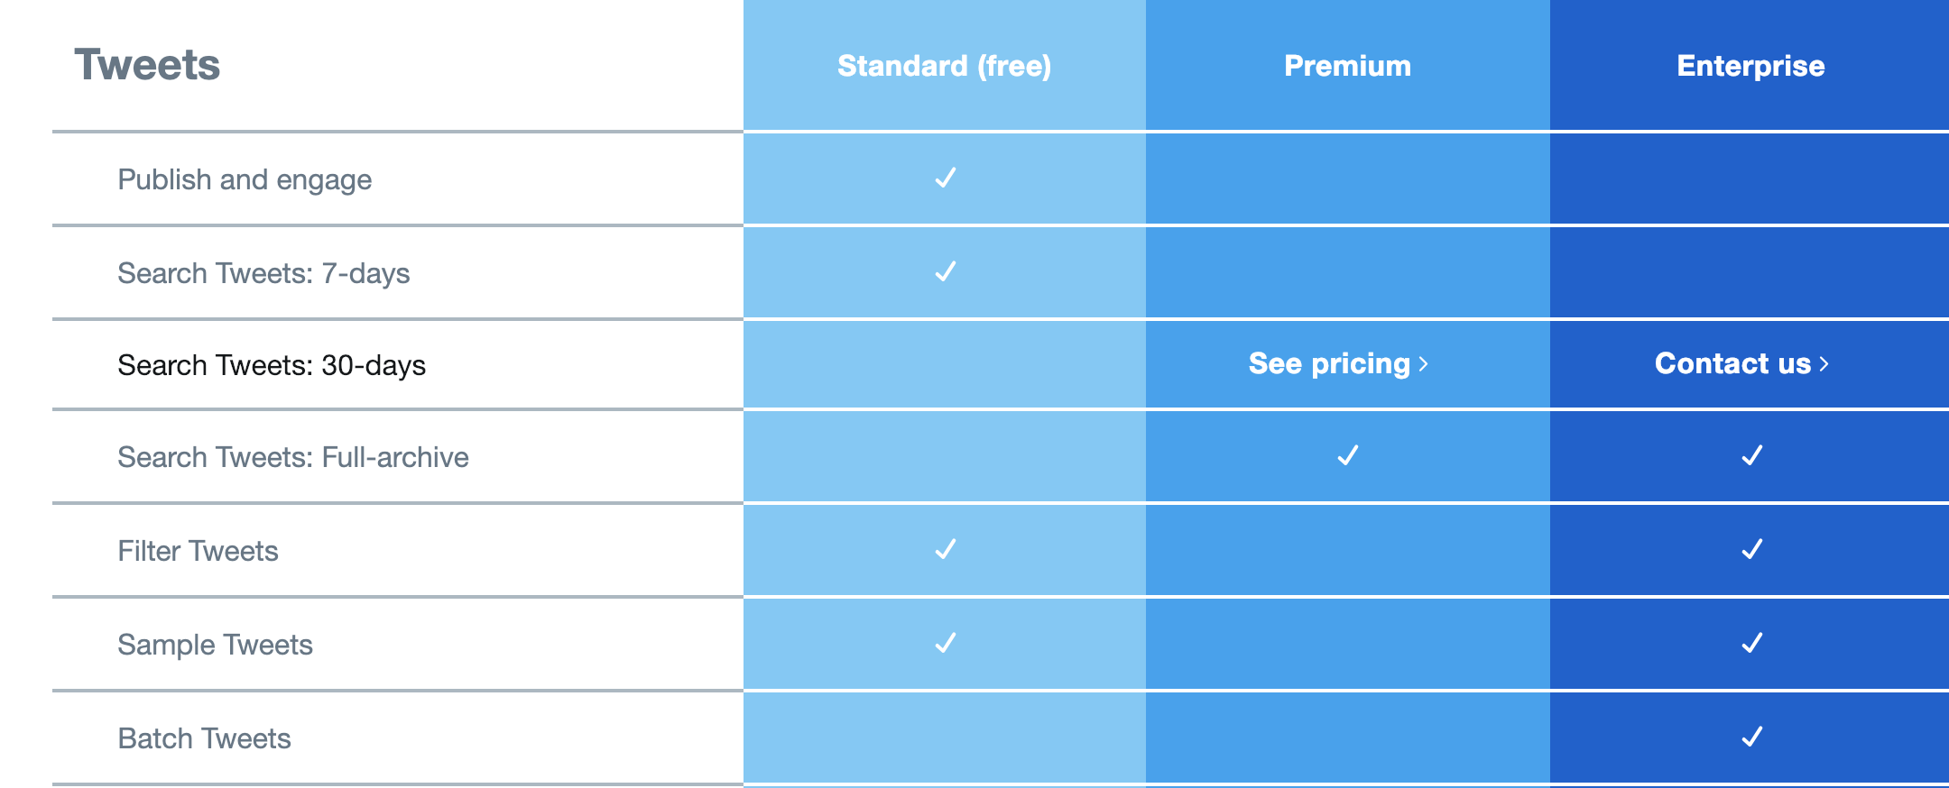
3. データセットの構築方法
API
API : tweepy
Module : sys, auth
Program : Python
Lang : ja
Datetime : 2018-01-29
Num message : 10000↑

Slide 6
4. 学習の進め方
➀
➁
➂
④
形態素解析
ベクトル化
機械学習
➀分類したいツイートを取得する
➁ツイートに対して形態素解析行う
➂形態素解析した文をベクトル化する
➃ベクトル化したものを機械学習にかける
例）
牛乳を買う
牛乳/を/買う
[0, 10, 0,....]

Slide 7
5. 使用した技術について
形態素解析
形態素解析を行うにあたって、オープンソースで形態素解析エンジンであるMecabを使用した。
実行例
Mecabヘ入力
牛乳を買う
牛乳 名詞,一般,*,*,*,*,牛乳,ギュウニュウ,ギューニュー
を 助詞,格助詞,一般,*,*,*,を,ヲ,ヲ
買う 動詞,自立,*,*,五段・ワ行促音便,基本形,買う,カウ,カウ

Slide 8
5. 使用した技術について
解析にかけた文をベクトル化
ベクトル化するにあたってTF-IDFとBOWの二つの方法を用いた。
TF-IDF
単語の頻出頻度と希少性をかけあわせる方法
BOW
単語の頻出頻度によってベクトル化する方法
TFI-DF(t, d) = TF(t, d) × IDF(t, d)
すもももももももものうち
頻度
希少性
[すもも,も,もも,も,もも,の,うち]
文書dに含まれる単語tの数
log[ ]
文書の総数
単語tを含む文書数
{すもも:1,も:2,もも:2,の:1,うち:1}

Slide 9
5. 使用した技術について
分類方法
分類するにあたって以下の４つの方法を用いた。
K近傍法
決定木分析
SVM(サポートベクタマシン)
ロジスティック回帰分析

Slide 10
5. 使用した技術について
分類方法
分類するにあたって４つの方法を用いて分類した。
K近傍法
k-近傍法とはデータが入力された時に、それに最も近いk個のデータのラベルで多数決を取る方法です。
決定木分析
決定木分析とは、YES/NOで答えられる質問で構成された階層的に木構造を学習する方法です。
k = 5
:分類したいデータ
質問１
k = 3
k=3
k=5
NO
YES
:2個
A：グループ１
B：グループ２
：黄緑
A
:1個
質問２
NO
YES
:2個
：青色
:4個
A
B

Slide 11
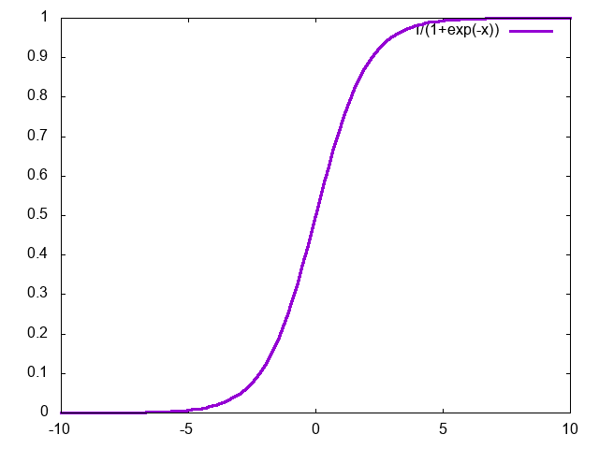

5. 使用した技術について
分類方法
SVM（サポートベクタマシン）
SVMとはクラスの集合環の境界に位置するデータを基準として、距離が最も大きくなるように境界線を引き分類する方法です。
ロジスティック回帰分析
ロジスティック回帰分析とは、どのクラスに属するの確率を計算するアプローチです。
特
徴
量
２
境界線
Aグループ
予測モデルを作成する関数
距離最大化
Bグループ
関数のグラフ
特徴量１

Slide 12
6. 実験結果
トレーニングデータを13000個、テストデータを1000個として実験を行なった。
TF-IDFを用いた場合
BOWを用いた場合
分類の種類 | トレーニングデータの値 | テストデータの値
K近傍法 (k= 1300) | 0.60 | 0.556
決定木分析 (max_depth=3) | 0.593 | 0.537
SVM | 0.824 | 0.548
ロジスティック回帰分析 | 0.758 | 0.581
分類の種類 | トレーニングデータの値 | テストデータの値
K近傍法 (k=1300) | 0.573 | 0.532
決定木分析 (max_depth=3) | 0.585 | 0.542
SVM | 0.85 | 0.532
ロジスティック回帰分析 | 0.81 | 0.558

Slide 13
7. 性能評価と今後の展望
性能評価
前述より、TF-IDFによってベクトル化したロジスティック回帰分析でのテストスコアが0.58になった。
よってランダム選択よりは性能がいいといえる。
今後の展望
形態素解析の時にベクトル化する品詞の種類を増やすことや他の分類なども試したい。
Notes:
・品詞は名詞、動詞、形容詞、助詞、副詞で区切っている。
※助動詞を抜く理由としては値が良かったから
・他の分類はニューラルネットワークなどを試したがったが処理が終わらなかった

Slide 14
8. 参考文献
https://qiita.com/menon/items/f041b7c46543f38f78f7.
http://ailaby.com/tfidf/.
https://qiita.com/hikaru_/items/3d64af35769235471d9c.

Slide 15
９. ニューラルネットワーク
トレーニングデータを10000個、テストデータを1000個として実験を行なった。
ベクトル化の手法 | トレーニングデータの値 | テストデータの値
TF-IDF | 0.5157 | 0.5157
BOW

